Slide 1

Munhälsa
Att förebygga vårdrelaterad pneumoni

Slide 2
Visste du att:
Vårdrelaterad pneumoni är en lunginflammation som uppstår efter > 48 timmar på sjukhus eller som följd av diagnostik, behandling eller omvårdnad inom vård och omsorg.
vårdrelaterad pneumoni är en av de vanligaste vårdrelaterade infektionerna.
många fall kan undvikas.

Slide 3
Riskfaktorer
• Aspiration
Sväljsvårighet
Enteral näringstillförsel
Nedsatt munhälsa
Immobilisering
Nedsatt andningsfunktion
Läkemedel
Undernäring
Spridning av luftvägsinfektioner

Slide 4

Munhälsan påverkas när vi blir äldre. Tänderna blir skörare och får lättare sprickor.
Vi har en åldrande befolkning där allt fler har kvar sina egna tänder.
Idag sätts också oftare konstruktioner som sitter fast, till exempel implantat (skruvar), istället för proteser. Det innebär att vi har fler tänder som kan orsaka problem i munnen som karies och tandlossning.
Genom ökad kunskap om munhälsa och rätt omvårdnadsåtgärder kan vi tillsammans minska risken för vårdrelaterade infektioner.
God munhälsa är viktigt för att minska mängden bakterier i munnen och därmed minska risken för vårdrelaterad pneumoni

Slide 5
Sjukdom
Kognitiv svikt/ demens: Nedsatt förmåga att sköta sina tänder.
Läkemedel
Vart 3:e läkemedel ger muntorrhet.
Nedsatt immunförsvar
Det är viktigt att hitta infektioner i munhålan i tid.
Skör munslemhinna ökar risken för sår, sveda och svampinfektioner.
Stroke: Nedsatt motorik kan göra att mat ligger kvar i munnen och kan även ge svårigheter att sköta sina tänder själv.
Personer med nedsatt immunförsvar drabbas lättare av infektioner.
Vid muntorrhet samlas mat lättare i munnen. När saliven minskar ökar risken för hål i tänderna.
Dålig munhälsa kan leda till undernäring.

Slide 6
Vad händer vid muntorrhet eller sjukdom?
Munhygienen försämras.
Får mindre saliv.
Går inte lika regelbundet till tandvården.
Leder till rotrester som kan vara väldigt vassa och ge sår och smärta.
En del rotrester leder till infektion i käkbenet som kan påverka allmänhälsan.
Kan leda till hål (karies) i tänder som inte åtgärdas vilket i sin tur kan leda till stora frakturer som slutligen smulas sönder.
Tandresterna blir vassa och kan orsaka sår.
Svårt att hålla rent.
Kan göra ont.

Slide 7
Förebyggande åtgärder

Slide 8
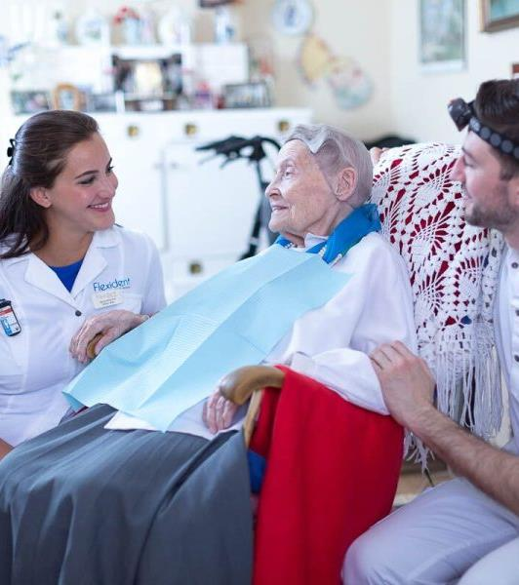
Ni är extremt viktiga!
Tänk på att många svårt sjuka och äldre personer kan ha svårt att uttrycka sig verbalt.
Språksvårigheter och nedsatt kognitiv förmåga kan göra det svårt att beskriva hur det upplevs och känns.

Slide 9
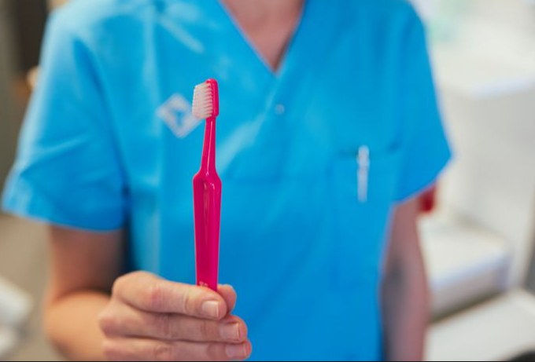
Ställ frågor till patienten
Har du besökt tandvården de senaste två åren?
Har du besvär från munnen eller vet du om något är skadat i din mun?
Är det något du undviker att äta?
Referens: Vikten av en god munhälsa - Vårdhandboken

Slide 10
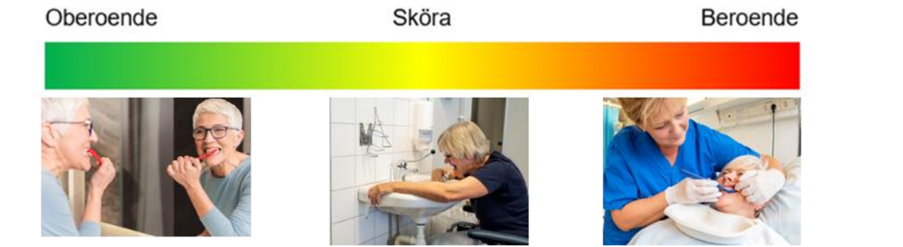
Omvårdnadsåtgärder
Tillgång till tandborste och tandkräm
Påminn om vikten av tandborstning
Lindra muntorrhet
Tandstatus och riskbedömning.
Information till patient om vikten av god munhälsa, tandhygienistkontakt vid behov.
Inspektion av munhålan, lyft på läppen.
Tandborstning med fluoridtandkräm morgon och kväll, stötta vid behov.
Hjälp med tandborstning med fluoridtandkräm morgon och kväll.
Rengör protes och låt den ligga i vatten över natten.
Fukta och torka ur munnen minst en gång per dag med muntork
Fluoridbehandling minskar risk för karies (hål).
Tandhygienistkontakt vid behov.

Slide 11
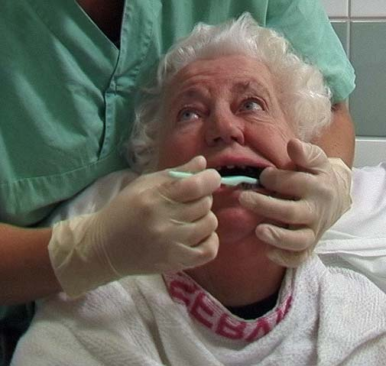
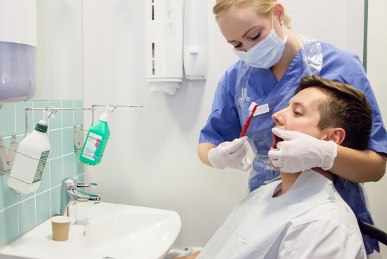
Att borsta tänderna på någon annan
Stå gärna snett bakom för att underlätta insyn.
Lägg armen om för att hålla ut andra kinden, det känns tryggt och behagligt för patienten.
Glöm inte förklädet☺
Notes:
Att borsta tänderna på någon annan är inte så enkelt.
Det är mycket viktigt att ha en bra arbetsställning. Stå snett bakom och låt patienten luta huvudet mot din kropp. Stöd handen mot hakan och håll ut kinder och läppar så att du har en god insyn.
Innan du börjar borsta är det viktigt att förbereda patienten på att munvård ska utföras. Förberedelse kan vara att klappa på axeln och berätta att du ska göra munvård och sedan försiktigt massera runt munnen innan du ber patienten gapa.

Slide 12
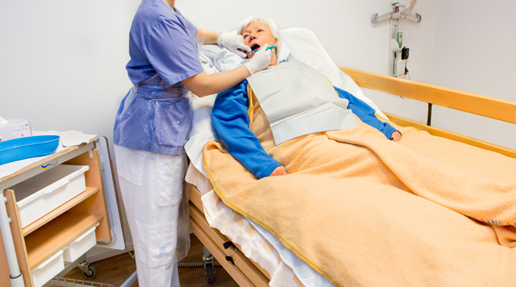
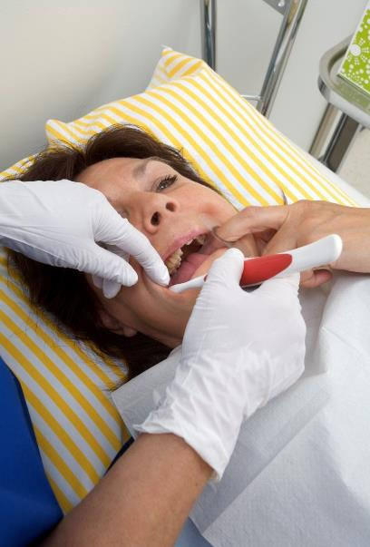
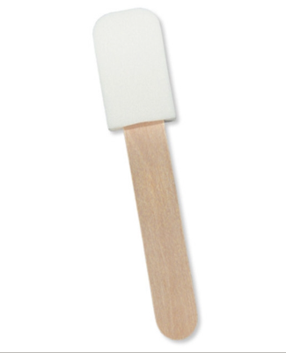
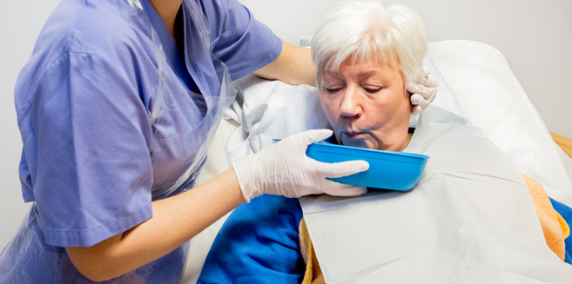
Bitstöd kan användas som hjälpmedel om patienten gapar dåligt eller för att undvika bli biten

Slide 13
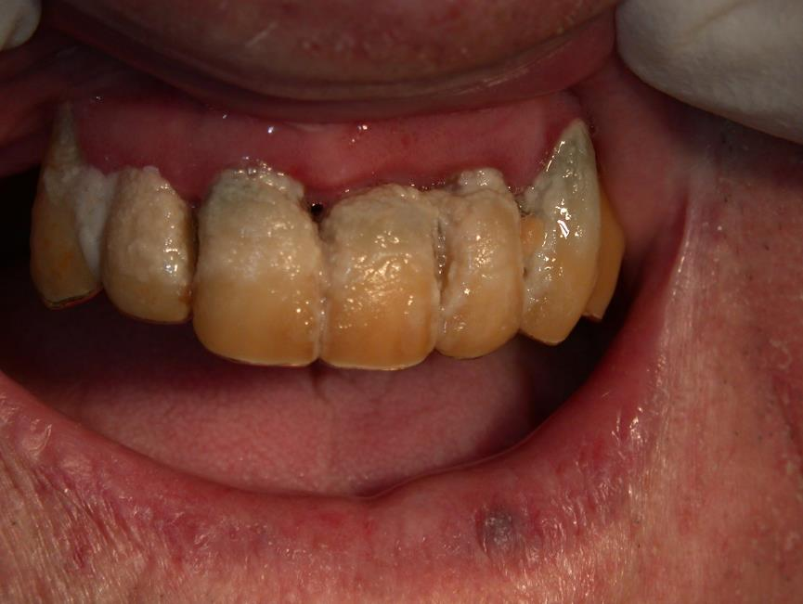
Bakteriebeläggningar, tandborstning utan att lyfta på läppen
Det är viktigt att borsta mot tandköttet. Lyft på läppen för att se om det är rent.

Slide 14
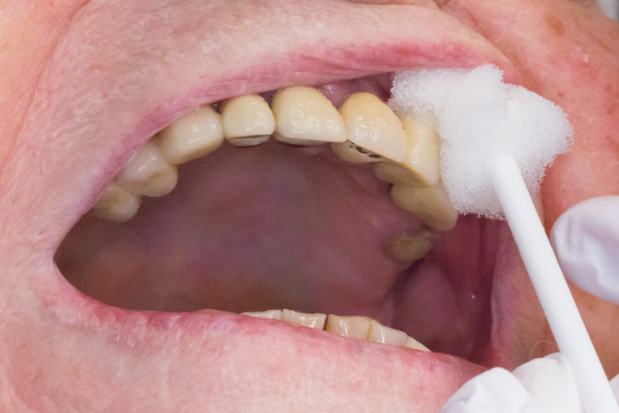
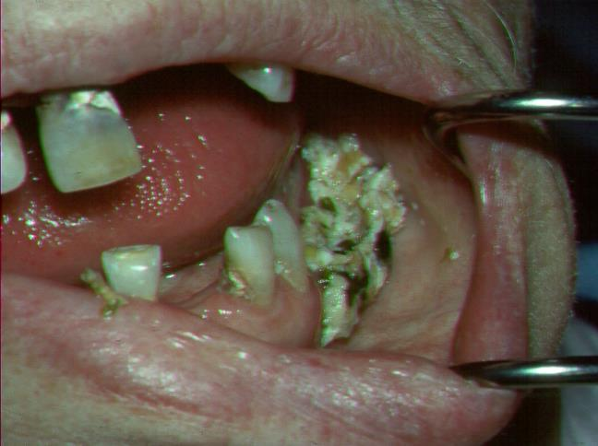
Skölj eller
torka ur munnen med svabb/ muntork efter måltid.
Samlar mat i kinderna
Kan uppkomma vid muntorrhet och efter stroke
Risk för aspiration!

Slide 15
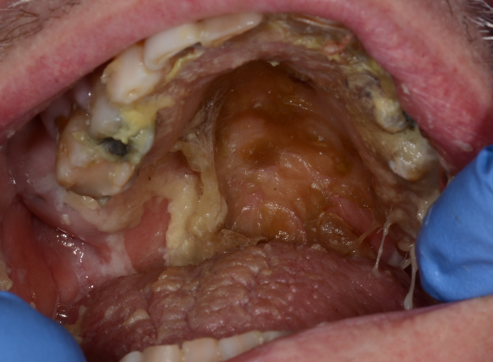
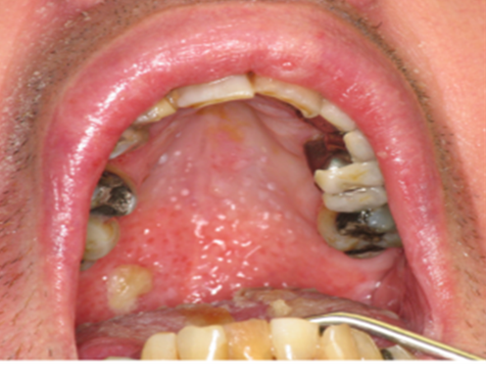

Torr Munslemhinna
Patienter som saknar tänder eller får mat via sond behöver daglig munvård.
När maten inte kan tillföras via munnen minskar salivproduktionen och bakterietillväxten ökar.
Torka ur gommen med muntork som är fuktad med vatten för att undvika beläggningar.
Krustor bildas av intorkat slem och bakterier som fäster mot slemhinnan.

Slide 16

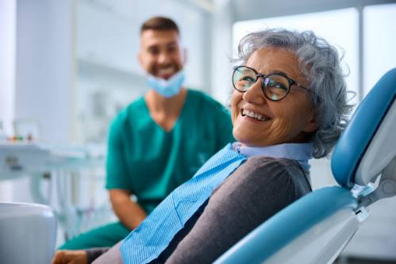
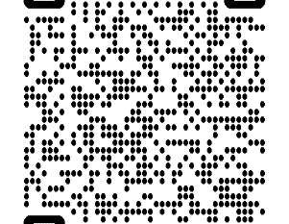
Film om munhälsa
Munhälsa – Vårdhandboken
Länka till upphandlade tandvårdsprodukter
Film om munhälsa - Vårdhandboken

Slide 17
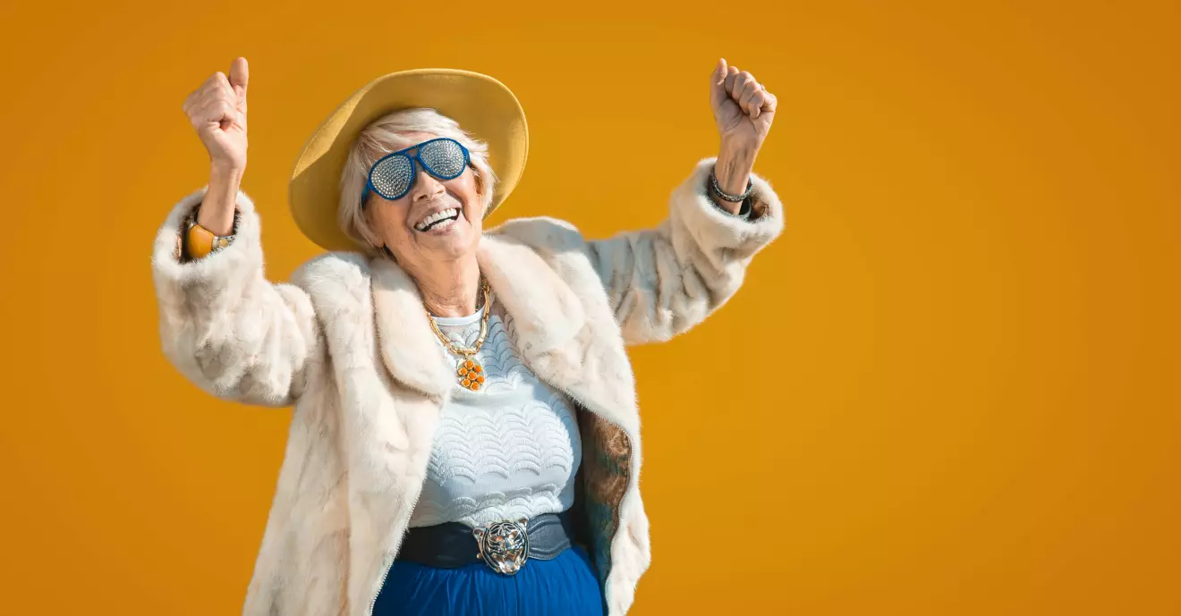
Vid frågor och konsultationer gällande inneliggande patienter, ta kontakt med tandhygienist som arbetar på Orofacial medicin (OFM). De finns både på Ljungby och Växjö sjukhus.
Hjälp till att höja munhälsan !!
Jenny Nordell munhälsostrateg äldre Folktandvården Kronoberg

